Slide 1
القديس يوحنا بوسكو

Slide 2
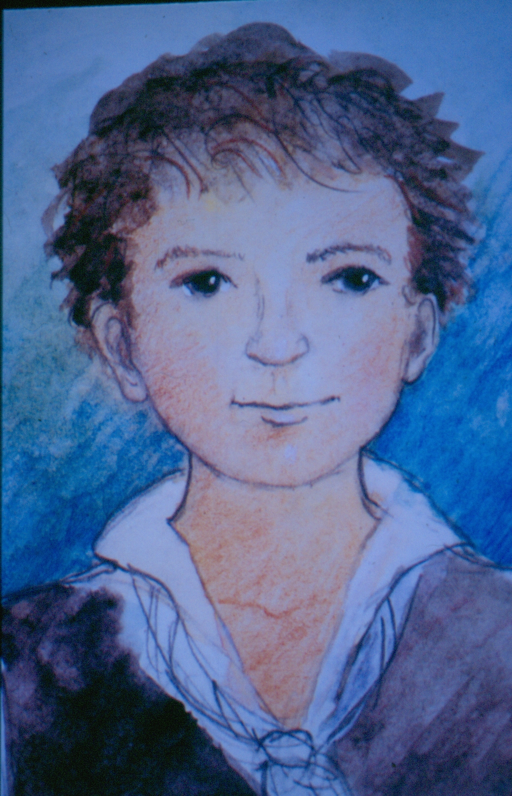
ولد يوحنا في 16آب أغسطس عام 1815 في ايطاليا كان والداه مزارعين بسيطين وكان فرانسوا أبوه وأمه مرغريت يحبان كثيرا أولادهما الثلاث. لكن القدر لعب لعبته فمات والد يوحنا والأولاد ما زالوا صغار, فكانت أمهم تحدثهم عنه كل مساء قائلة لهم بأنه بالقرب من يسوع كما هو بالقرب منهم.

Slide 3
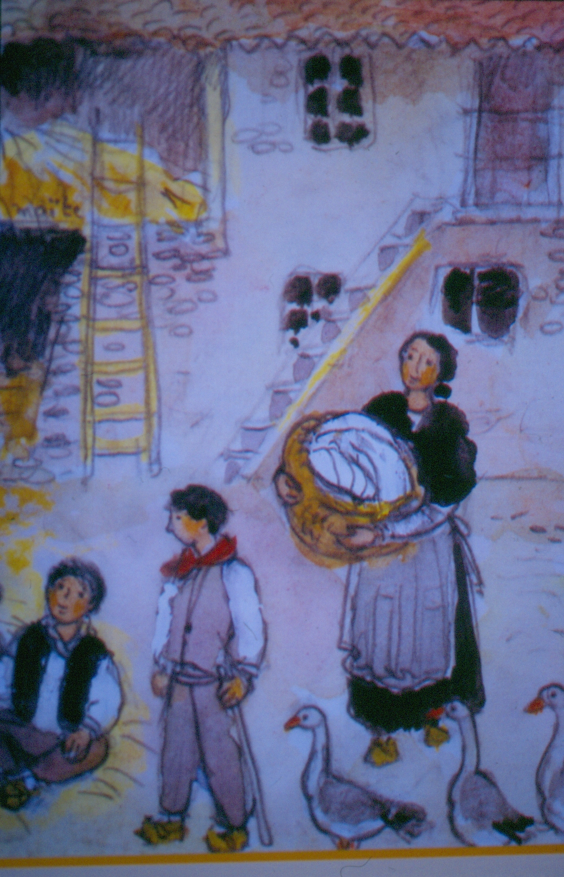
كان يوحنا يروي القصص لرفاقه فيجبرهم على الأستماع اليه والتوقف عن المشاجرة

Slide 4
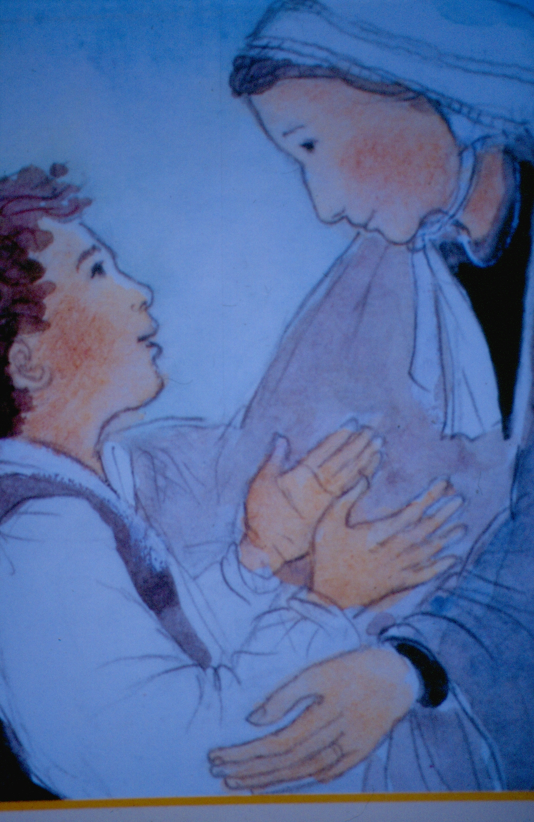
في ليلة حلم يوحنا بنفسه وسط أطفال يتعاركون وان يسوع قد ظهر له وقال :“ بطيبتك تستطيع أن تجعلهم أصدقاءك , ثم رأى حيوانات مفترسة تتحول معه الى نعاج ” روى يوحنا الحلم الى امه قائلا لها بأنه يريد أن يهب حياته للأطفال وأنه يريد أن يرشدهم الى الله الطيب الذي يحبهم ليتعرفوا عليه ويحبونه. فهمت الأم بأن يسوع يدعو ابنها ليكون راهبا.

Slide 5
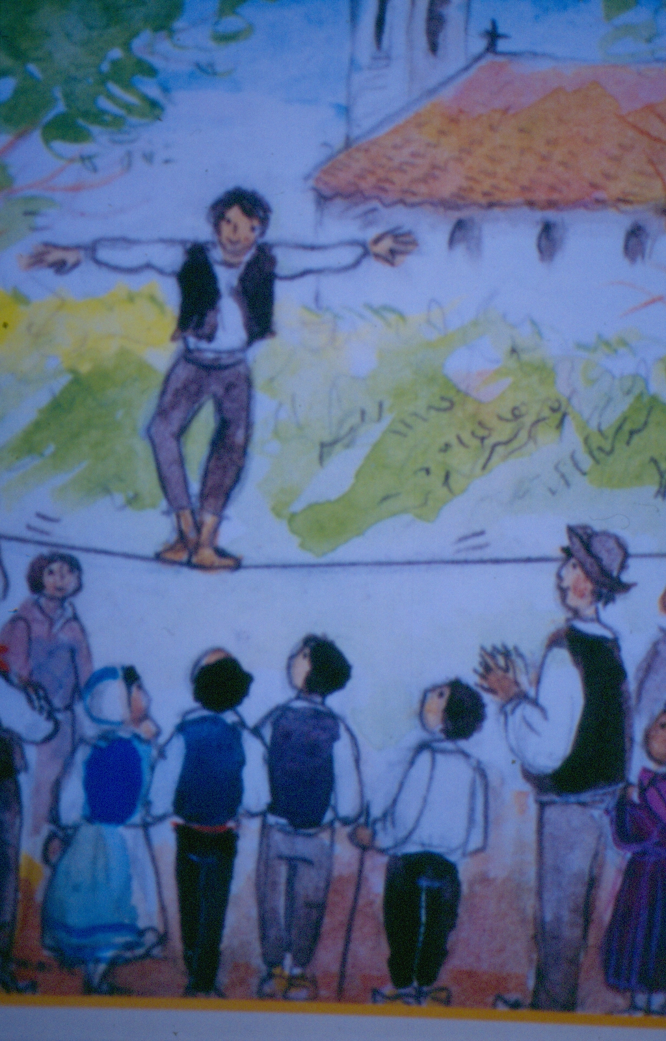
عندما بلغ الحادية عشر من عمره كان يجذب الآخرين اليه ليفرحهم , فكان يمشي على حبل مربوط بين شجرتين أو يهرج ويقفز. في يوم بينما كان هناك احتفال في القرية , أخذ يوحنا بالغناء وببطئ كان يمشي متجها نحو الكنيسة والجموع تتبعه حتى دخلها فتبعوه.هكذا استطاع جذب الرجال الى الله.

Slide 6
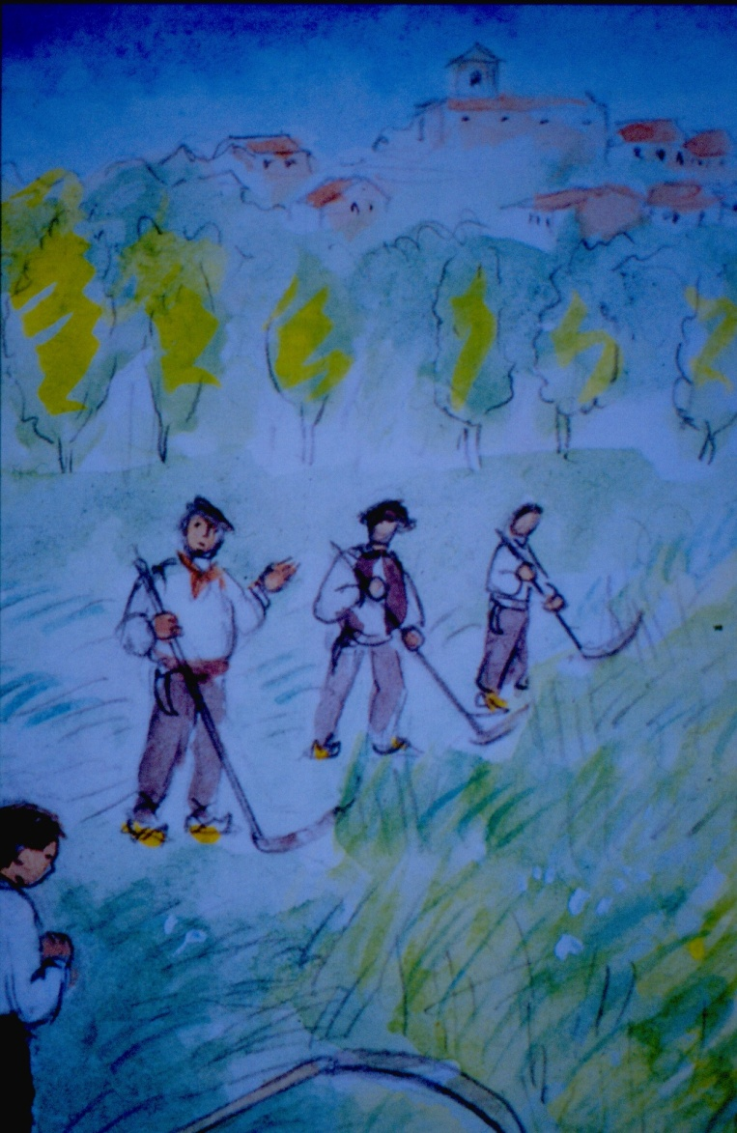
وبينما كان في الحقول سمع صوت جرس الكنيسة فركع وأخذ يصلي فصرخ عليه المزارع ليعمل لكن يوحنا قال له: بأننا اذا ما صلينا وسط الحقول فان المحصول سيزداد والله سيباركه . في الحقيقة كان يوحنا سعيد في كل ما يعمله ويتعلمه وكان ينفق على دراسته فانه قد عمل في النجارة وتعلم صناعة الأحذية.

Slide 7
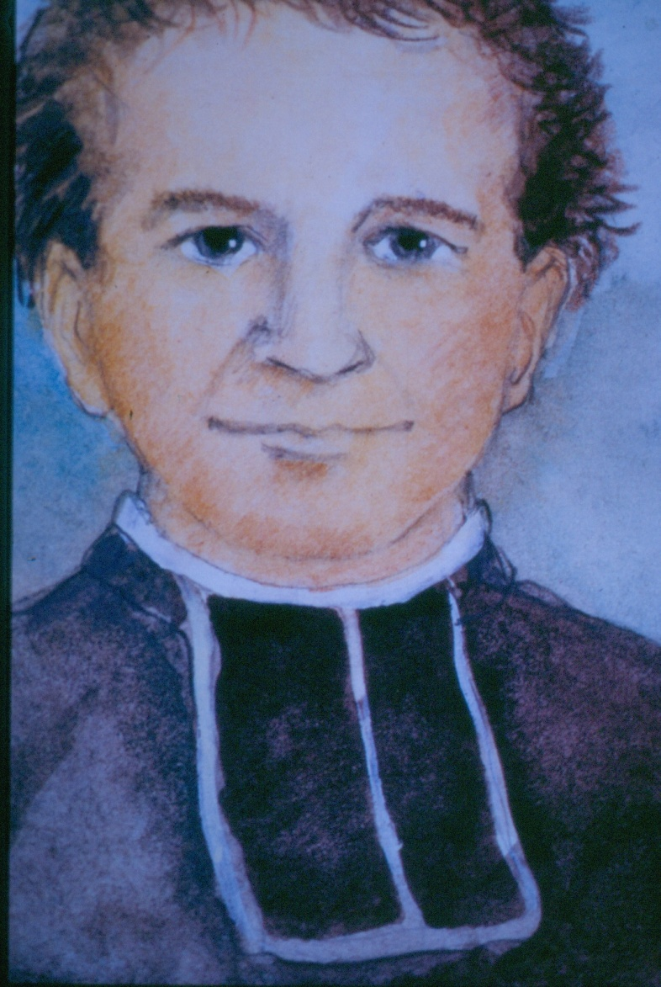
وقد أفادته هذه المهن كثيرا في المستقبل لأنه قد أخذ في تعليمها للشباب اللذين أتوا اليه ووثقوا به. بعد سنوات من المدرسة ملبيا لدعوة يسوع له فانه قد التحق بدير الأبتداء ليصبح كاهنا فيما بعد في الخامسة والعشرين من عمره ثم تابع دراسته اللاهوتية في تورين بين مجموعة من الرهبان الشباب .

Slide 8
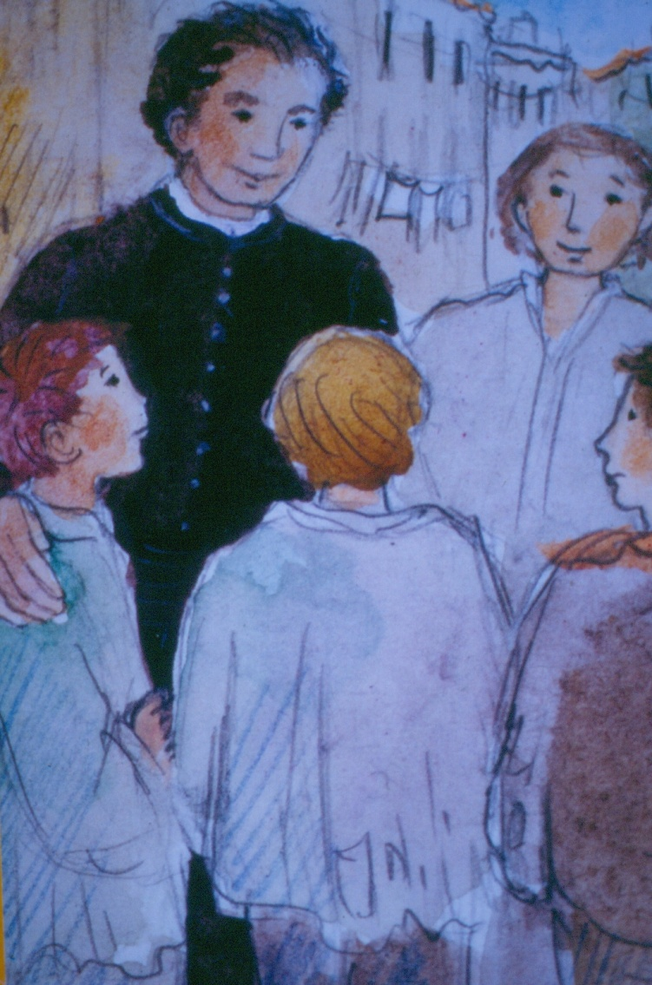
بعد استلامه رعية فان قندلفت كنيسته قد طرد شاب يدعى بارتيللمي , فاستدعاه يوحنا وهون الأمر عليه وساعده ومنذ تلك اللحظة فان الشاب أصبح سعيدا برفقته ليوحنا وبعد فترة عاد اليه ومعه شباب آخرين ومع الأيام أصبح عدد الشباب يتجاوز الأربعمائة شاب.

Slide 9
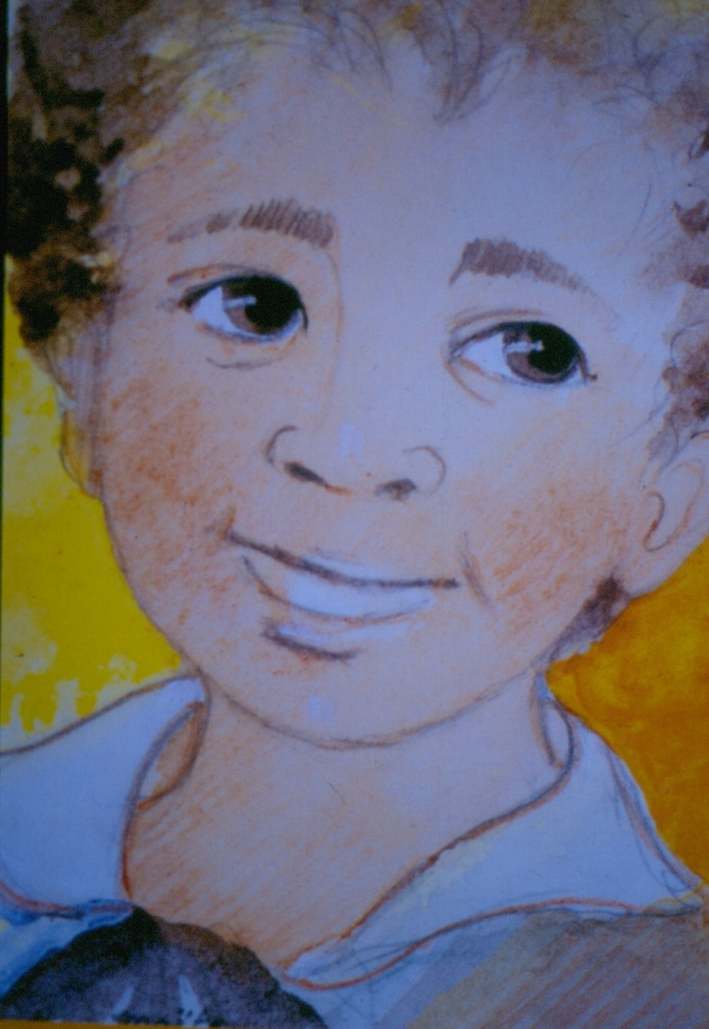
وكان من بين شبابه دومينيك سافيو ابن الأثني عشر عاما والذي أراد أن يكون راهبا وقد وجد يوحنا فيه الطينة الجيدة, وبمساعدة من يوحنا أصبح دومينيك تلميذ حقيقي للمسيح , ولكنه مع الأسف فقد توفي صغيرا ولم يتجاوز الخامسة عشر من العمر

Slide 10
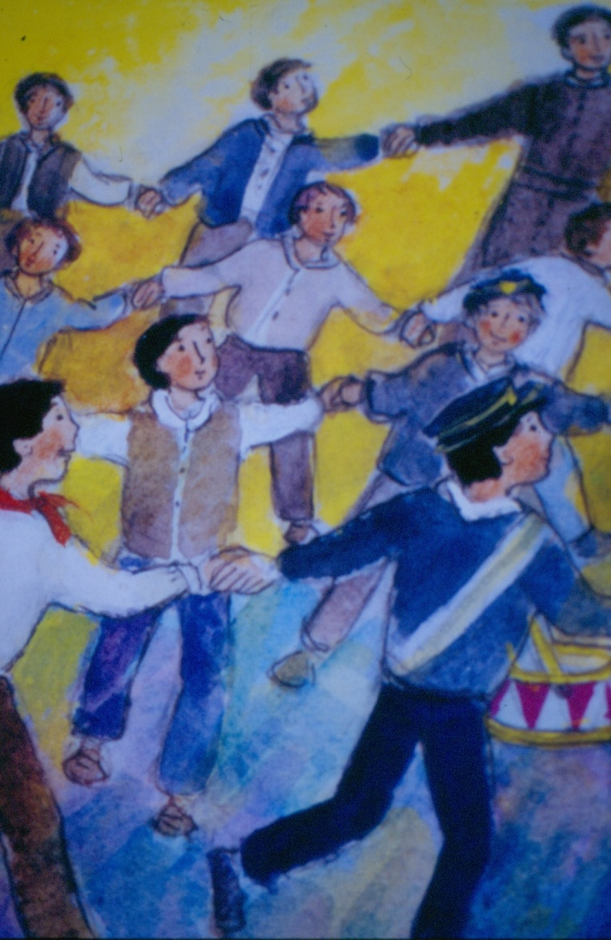
ولكي يدخل الفرح الى قلوب شبابه كان يوحنا ينظم الحفلات لهم بنفسه فيقومون بالرقص على الأدراج والممرات وكان قد تجاوز عددهم 600 شاب

Slide 11
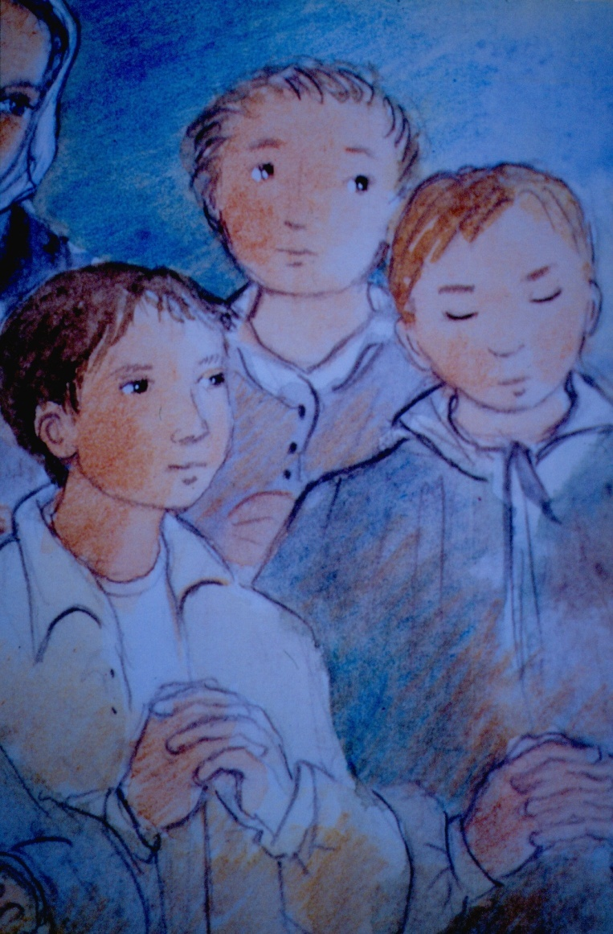
وبالرغم من مساعدة أمه له والتي أصبحت أما للجميع الا أن يوحنا قد أنهكه العمل والتعب فأصيب بمرض خطير . فاضطرب شبابه وأخذوا بالصلاة الى يسوع ليشفيه. وقد حصل ما ابتغوه.

Slide 12
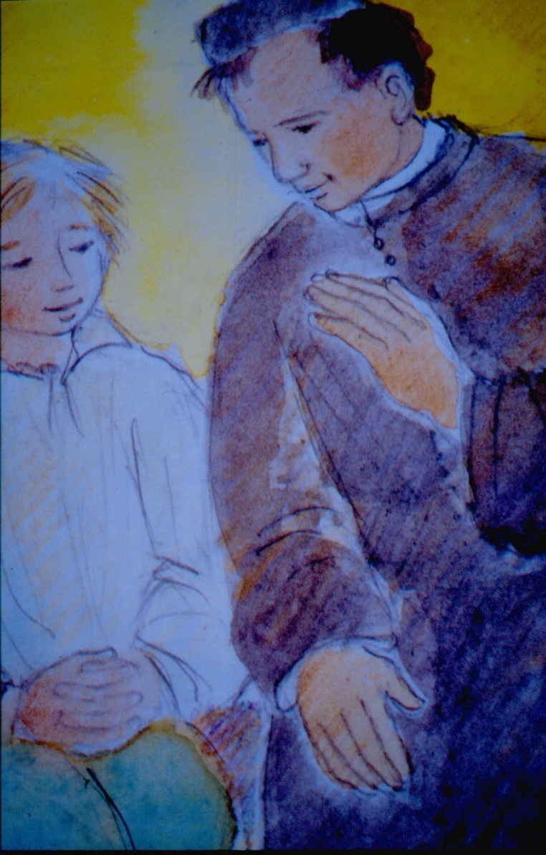
لقد كان يقرأ قلوب شبابه كما يقرأ في كتاب مفتوح , فكان يعرف ما بهم ويفهم مشاعرهم من فرح وتعاسة فعندما يكون هناك شاب تعيس كونه منغلق على نفسه ولم يفتح قلبه لحب الله والآخرين , فان يوحنا يقويه ويعزيه ليستقبل الله من جديد ويثق به

Slide 13
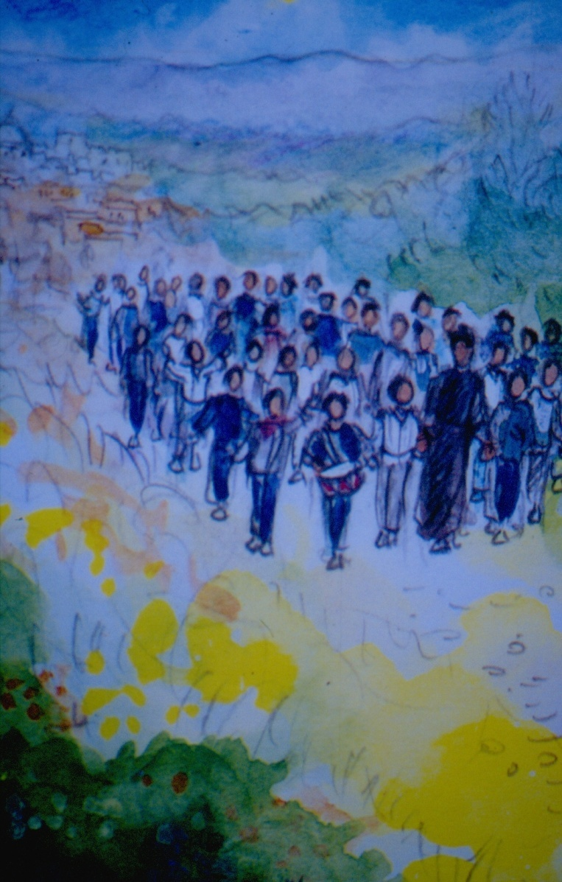
في يوم طلب من مسؤول السجن أن يسمح له بأخذ 300 شاب مسجون لديه في اجازة خارج السجن وقد وافق المسؤول على مضض لأنه خاف من أن يهرب بعض المساجين لكن وفي الوقت المحدد عاد يوحنا مع المساجين جميعا وكانوا ممتلئين سعادة وهناء من هذا اليوم الذي أمضوه خارج السجن مع يوحنا.

Slide 14
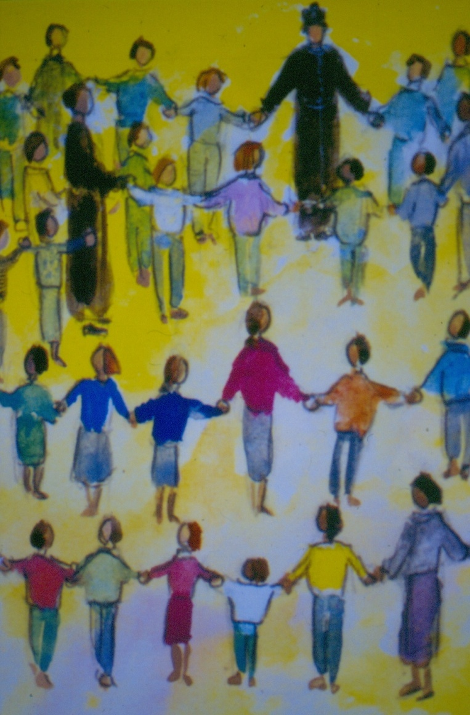
عندما كان يرتكب أحد الشباب حماقة ما, فان يوحنا لا يوبخه بل يقول له بأنه غير سعيد منه فقط , وهذه الكلمات كانت كافية ليحاول الشاب المستحيل ليجعل يوحنا سعيدا منه لقد كان يوحنا يحاول دوما ان يجذب قلوب شبابه ولأنه كان محبوب منهم فكانوا يطيعونه دوما وقد كانت هذه هي النصيحة التي يقولها دوما لمساعديه ورهبانه اذا أردتم أن تكونوا مطاعين ومحبوبين فحببوا أنتم بأنفسكم“. كذلك كان يقول لهم ” ان الفرح هوالطريق الى الحب

Slide 15
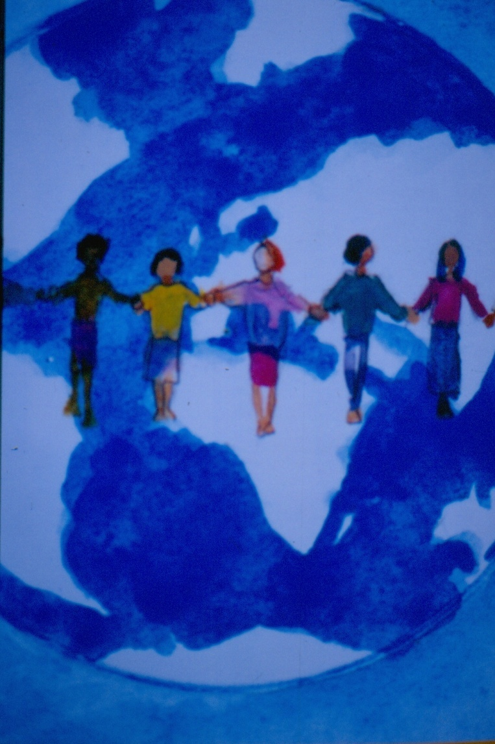
توفي يوحنا بوسكو في 29 كانون الثاني يناير عام 1888 ومن ثم فان البابا بيوس الحادي عشر قد أعلنه قديس في فصح 1934 وفي يومنا هذا فهناك الكثير من شبابه وبناته يتابعون في كل انحاء العالم استقبال الشبيبة الضائعة اللذين هم في محن شديدة ومحاولة اعادة الأمل الى قلوبهم.

